Slide 1
 | female | male
238 | 98 | 143 | تعداد کل بیماران
65 | 24 | 41 | دیابت تحت درمان با داروی خوراکی
40 | 16 | 24 | هایپرتنشن غیر کنترل

Slide 2
age | female | age | male
70-75 | 6 | 65-70 | 15 | Chest discomfort
70-81 | 11 | 65-78 | 8 | افتادن در دستشویی
80-91 | 11 | 68-78 | 8 | سکسکه بی دلیل
68-73 | 8 | 68-75 | 2 | گرسنگی شدید یک ساعت بعد از غذا خوردن
80-84 | 12 | 75-81 | 15 | ادم حاد ریه
80-90 | 21 | 80-90 | 50 | تنگی نفس بی دلیل در استراحت
90-96 | 17 | 90-95 | 25 | تاکی کاردی بی دلیل در استراحت
94-95 | 9 | 90-94 | 20 | بی حالی و از خواب بیدار نشدن به موقع در صبح
 | 95 |  | 143

Slide 3
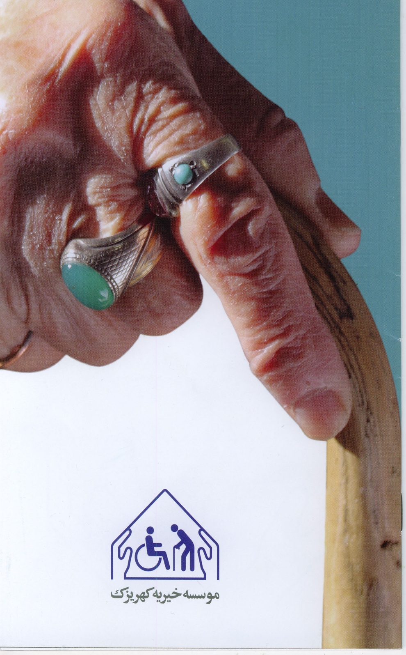

Slide 4
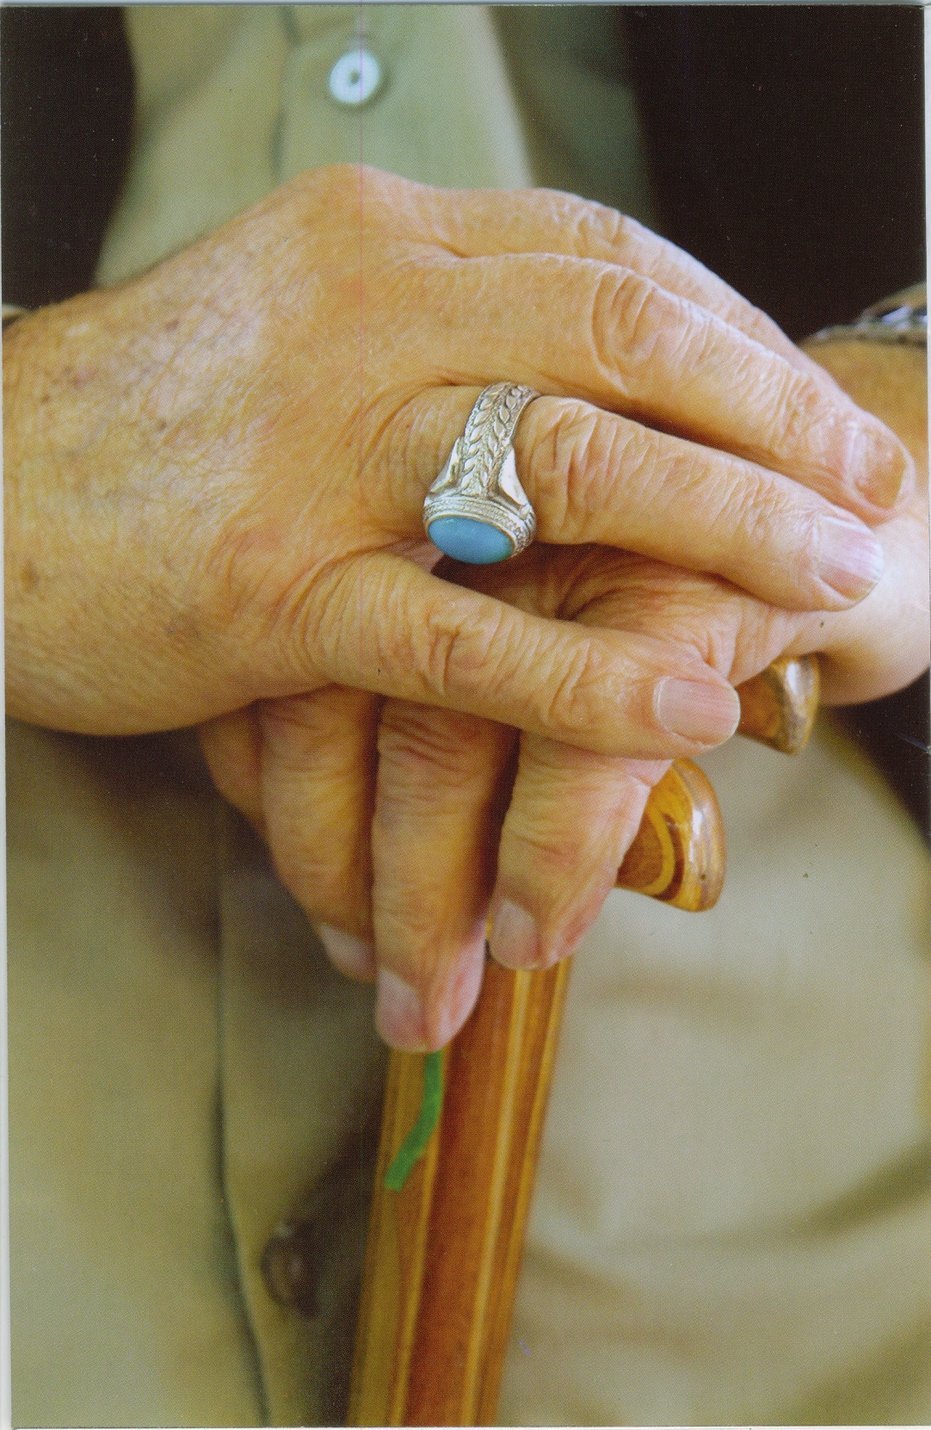

Slide 5
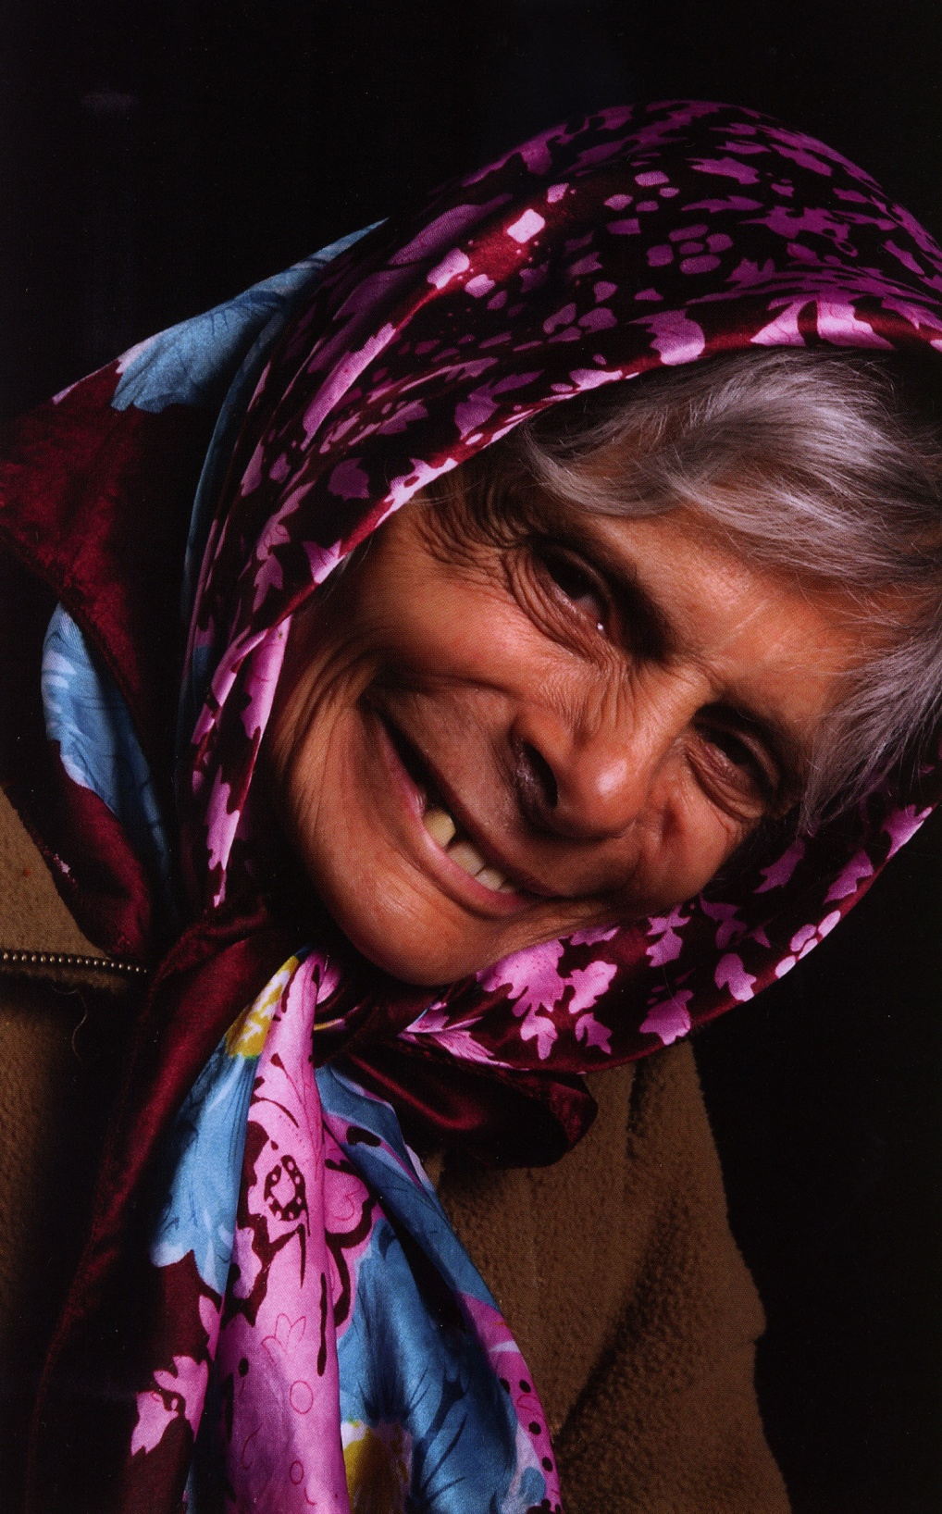

Slide 6
